Slide 1

Information Systems Security
(信息系统安全)
第四章 密码学
主讲：韩伟力

Slide 2
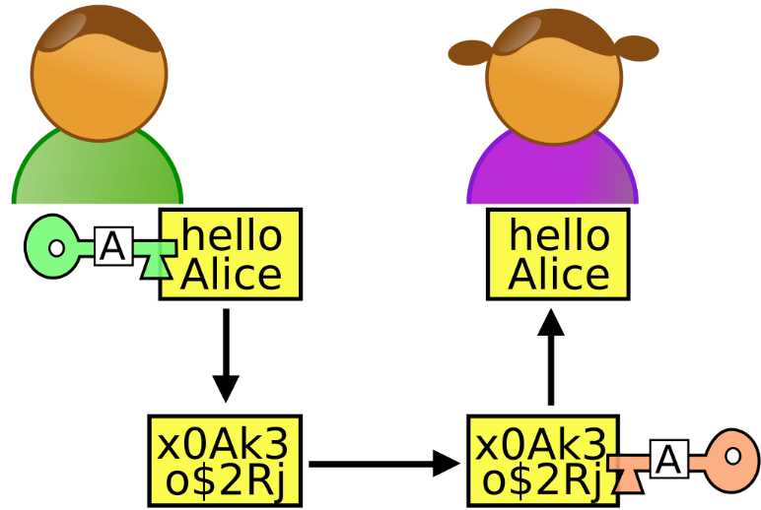
现代密码学
形成于20世纪70年代的现代密码学具有两个重要标志：
由美国制定并批准公布的公用数据加密标准（Data Encryption Standard，DES）；
公钥密码体制的诞生。
Notes:
这两个事件在密码学史上具有里程碑意义。

Slide 3
中国近现代密码的早期发展
ZUC算法：ZUC算法,又称祖冲之算法,是3GPP机密性算法EEA3和完整性算法EIA3的核心,是由中国自主设计的加密算法，且是中国第一个成为国际密码标准的密码算法。
SM2算法：SM2椭圆曲线公钥密码算法（非对称）,是国家密码管理局2010年12月发布的第21号公告中公布的密码行业标准。
SM3算法：国家密码管理局2010年公布的中国商用密码杂凑算法标准。
SM4算法：SM4分组密码算法（对称）,是国家密码管理局2012年3月发布的第23号公告中公布的密码行业标准。
Notes:
右图：安装 S/MIME 在Windows 10上使用Outlook进行证书和发送安全电子邮件
选择电子邮件安全性。选择 电子邮件安全 从左侧菜单中 信任中心 窗口。

Slide 4
PPT模板下载：www.1ppt.com/moban/ 行业PPT模板：www.1ppt.com/hangye/
节日PPT模板：www.1ppt.com/jieri/ PPT素材下载：www.1ppt.com/sucai/
PPT背景图片：www.1ppt.com/beijing/ PPT图表下载：www.1ppt.com/tubiao/
优秀PPT下载：www.1ppt.com/xiazai/ PPT教程： www.1ppt.com/powerpoint/
Word教程： www.1ppt.com/word/ Excel教程：www.1ppt.com/excel/
资料下载：www.1ppt.com/ziliao/ PPT课件下载：www.1ppt.com/kejian/
范文下载：www.1ppt.com/fanwen/ 试卷下载：www.1ppt.com/shiti/
教案下载：www.1ppt.com/jiaoan/ PPT论坛：www.1ppt.cn
Symmetric
Cryptosystem
对称密码体制

Slide 5

对称密码体制
又称保密密钥算法或对称加密算法
一个对称加密模型由五要素组成：
明文
密钥
加密算法
密文
解密算法
安全依赖于密钥的保密而不依赖于算法的保密
对称加密类型：
分组加密
流加密
Secret key
Plaintext
Ciphertext
Internet
Secret key
Ciphertext
Plaintext
Notes:
对称加密主要用于数据的机密性，还附带用于数据的完整性。通信双方再计算机中使用共享的单一密码。必须保证共享密钥的安全性才能保证加密文件的机密性
在对称加密中，同一个密钥用于加密和解密

Slide 6
分组密码
将明文消息编码表示后的数字序列划分成长为n的组，各组分别在密钥k控制下变换成等长的输出数字序列
速度快、易于标准化和便于软硬件实现
是信息与网络安全中实现数据加密和认证的核心体制
实质上是多字母替代密码的推广，只是L取值比较大
K
K
密文分组C_{i}
E_{k}(M_{i})
D_{k}(C_{i})
明文块序列
M={M₁, M₂, … M_{n-1}}
明文块序列
M={M₁, M₂, … M_{n-1}}

Slide 7
Shannon理论
Shannon提出利用扩散（Diffusion）和混乱（Confusion）交替的方法来构造乘积密码网络（Substitution Permutation Network，即替代-置换网络）
混乱原则：又称混淆原则，是指密钥和明文以及密文之间的依赖关系尽可能的复杂
扩散原则：密钥或明文的每一位影响密文的许多位以便隐蔽明文的统计特性
其目的是抗击敌手对密码系统的统计分析，使基于统计的分析方法不易或者不能实现
Shannon理论是现代分组密码算法的基础

Slide 8
分组密码的安全设计原则
分组密码的设计应满足如下要求：
分组长度L应足够大，防止明文穷举攻击
密钥量要足够大，尽可能消除弱密钥
由密钥确定的置换算法要足够复杂，以实现明文与密文的扩散（diffusion）和混乱（confusion）
设计的算法采用规则的模块结构，加密和解密运算简单，便于软件和硬件的实现
差错传播应尽可能小

Slide 9
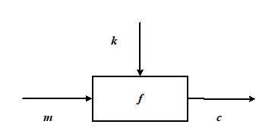
分组密码的常见结构
替代网络：替代是输入集A到输出集B上的双射变换f_{k}:A→B，其中k是控制输入变量，称为密钥
轮函数：在分组密码中，通常对函数f进行多次迭代，每次迭代就称为一轮，这里的函数f称为轮函数
每一轮的输入都是前一轮迭代的输出，即y(i)=f(y(i-1),k(i))
k(i)是第i轮迭代用的子密钥，它由密钥k通过子密钥生成算法产生
一个好的轮函数，可使破译复杂性随迭代次数指数地增大

Slide 10
分组密码的常见结构
S盒设计：分组密码的非线性水平通常主要依赖轮函数中替代网络的非线性
在密码设计时，设计r个较小的子替代网络，称为替代盒(Substitution Box)，简称S盒
S盒的强度和运行速度在很大程度上决定了分组密码的强度和运行速度

Slide 11
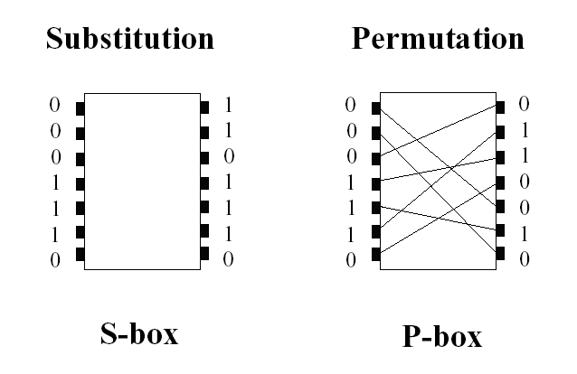
分组密码的常见结构
按照分组密码的不同算法结构，可分为两类
Feistel结构
SPN结构
都是基于代换(S盒)与置换(P盒)组合设计的网络

Slide 12
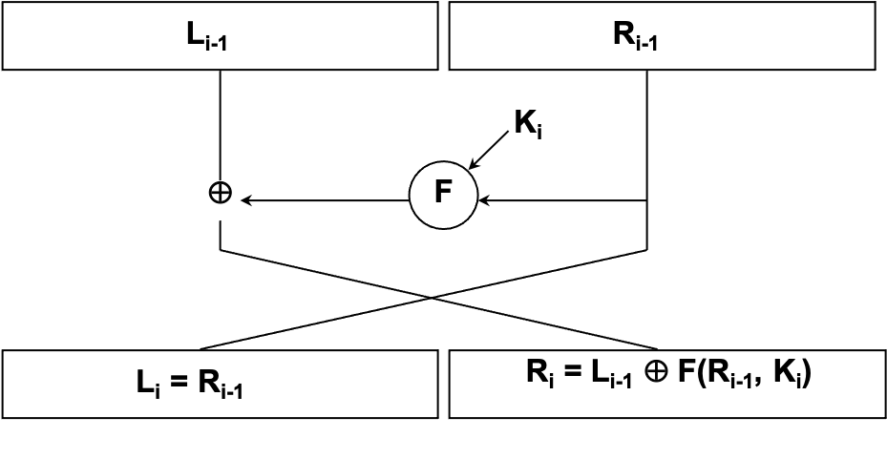
Feistel结构
典型的迭代密码，由IBM的Feistel于1973年提出
解密与加密过程一致，只是子密钥的使用顺序正好相反
代表算法有DES算法、ISO/IEC国际标准算法Camellia、Blowfish以及我国的商业分组密码标准SM4等

Slide 13
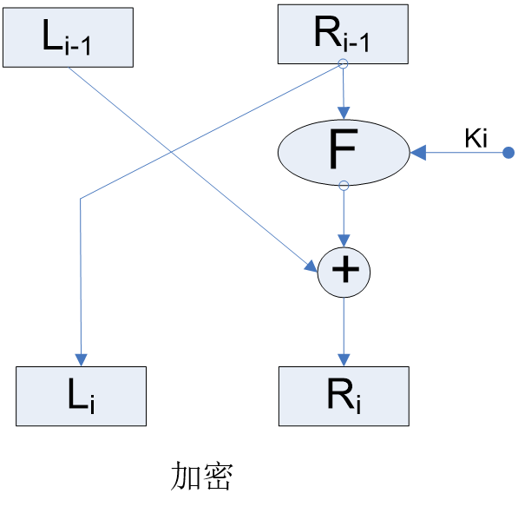
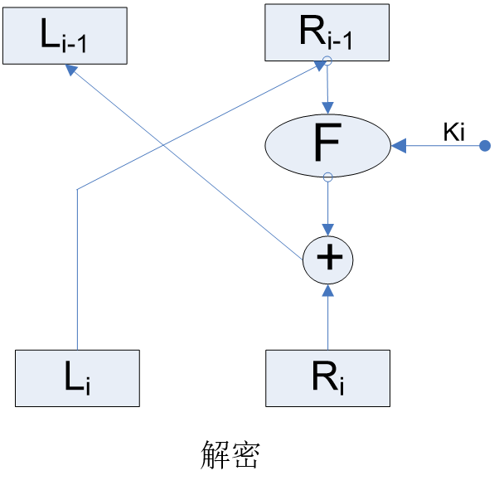
Feistel单轮的加解密
Feistel结构中间的轮运算和最后一轮有区别，最后一轮运算不需要置换，是为了使加密和解密的编程完全一致。

Slide 14
Feistel的参数特性
分组大小：分组越大则安全性越高，但加密速度相对越慢，最为普遍使用的分组大小是64bits
密钥大小：密钥越长则安全性越高，但加密速度相对越慢，通常使用128bits的密钥长度
轮数：轮数越多安全性越高，一般为16
子密钥产生算法：算法越复杂破译难度越高
轮函数：复杂性越高则破译难度越高

Slide 15
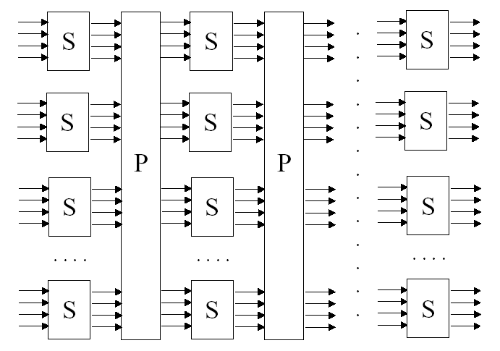
SPN结构
与Feistel结构相比， SPN结构可以得到更快速的扩散，但是SPN密码的加解密通常不相似
S盒的变换起到混淆的作用，P盒的变换起到扩散的作用
代表算法包括AES、Serpent、韩国加密标准ARIA等

Slide 16
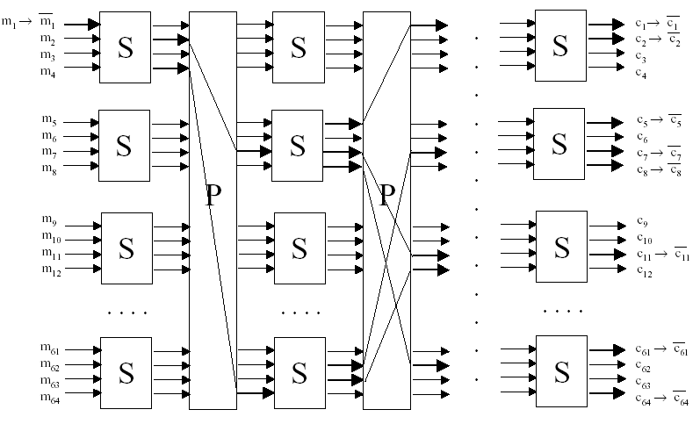
SPN的雪崩效应

Slide 17
优秀SPN的特点
加密器要求足够的宽
加密器要求足够的轮数
S盒的选择要合适

Slide 18
PPT模板下载：www.1ppt.com/moban/ 行业PPT模板：www.1ppt.com/hangye/
节日PPT模板：www.1ppt.com/jieri/ PPT素材下载：www.1ppt.com/sucai/
PPT背景图片：www.1ppt.com/beijing/ PPT图表下载：www.1ppt.com/tubiao/
优秀PPT下载：www.1ppt.com/xiazai/ PPT教程： www.1ppt.com/powerpoint/
Word教程： www.1ppt.com/word/ Excel教程：www.1ppt.com/excel/
资料下载：www.1ppt.com/ziliao/ PPT课件下载：www.1ppt.com/kejian/
范文下载：www.1ppt.com/fanwen/ 试卷下载：www.1ppt.com/shiti/
教案下载：www.1ppt.com/jiaoan/ PPT论坛：www.1ppt.cn
DES
Algorithm
DES算法

Slide 19
DES数据加密标准的历史
1971年，IBM由Horst Feistel领导的密码研究项目组研究出LUCIFER算法，并应用于商业领域
1973年，美国标准局征求标准，IBM提交结果
1977年，被选为数据加密标准
1994年，美国决定98年12月以后不再使用DES算法

Slide 20
DES数据加密标准
DES是一种明文分组为64比特，有效密钥56比特，输出密文64比特的，具有16轮迭代的分组对称密码算法
DES由初始置换，16轮迭代，初始逆置换组成
DES的解密算法与加密算法相同，只是解密子密钥与加密子密钥的使用顺序刚好相反

Slide 21
DES算法的加密过程
步骤一：进行初始置换
步骤二：划分矩阵L₀和R₀
步骤三：16轮函数迭代
步骤四：进行逆置换
Notes:
初始置换矩阵IP和初始逆置换矩阵IP⁻¹对于DES算法加密的安全性并无帮助，它们的作用是打乱输入数据x的原始顺序，得到乱序的64bits明文分组。

Slide 22
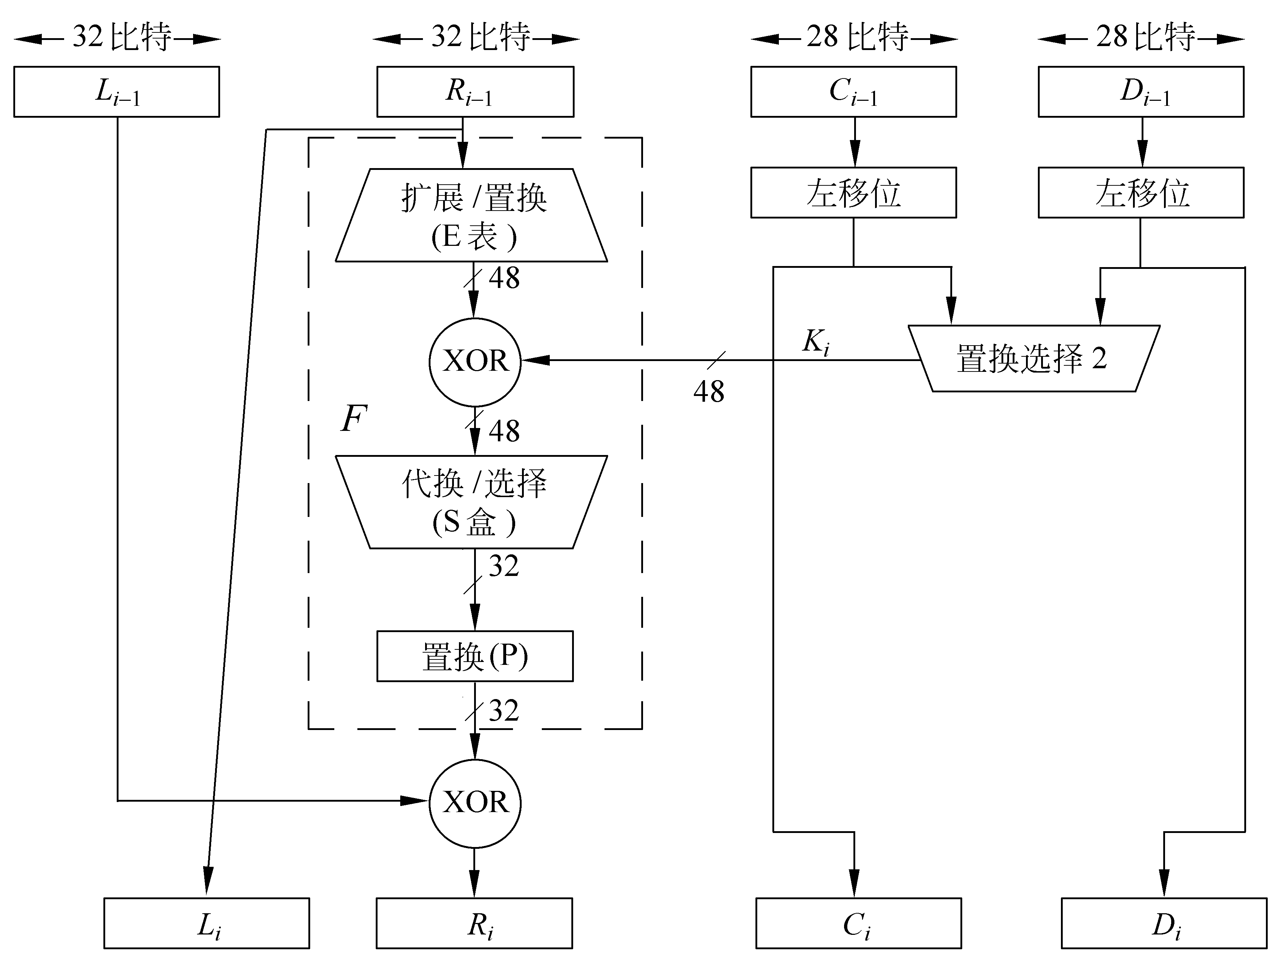
轮函数F的实现

Slide 23
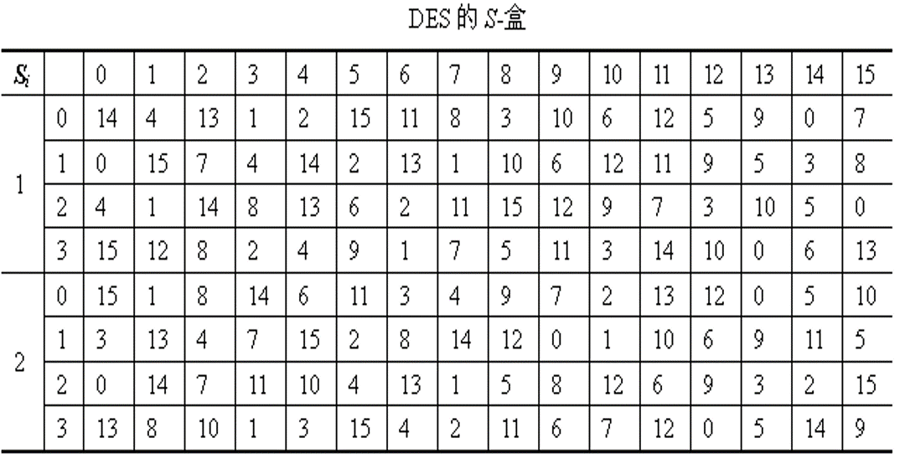
S盒
S盒由8个s_{i}函数构成，函数为6比特输入，4比特输出。s_{i}(h₁h₂h₃h₄h₅h₆)值就是s_{i}对应表中(h₁h₆)₂行和(h₂h₃h₄h₅)₂列的值。
例：如果S1的输入为(011001)₂，则首末位为0、1，即行为(01)₂=1，中间四位为(1100)₂=12，则输出为9=(1001)₂

Slide 24
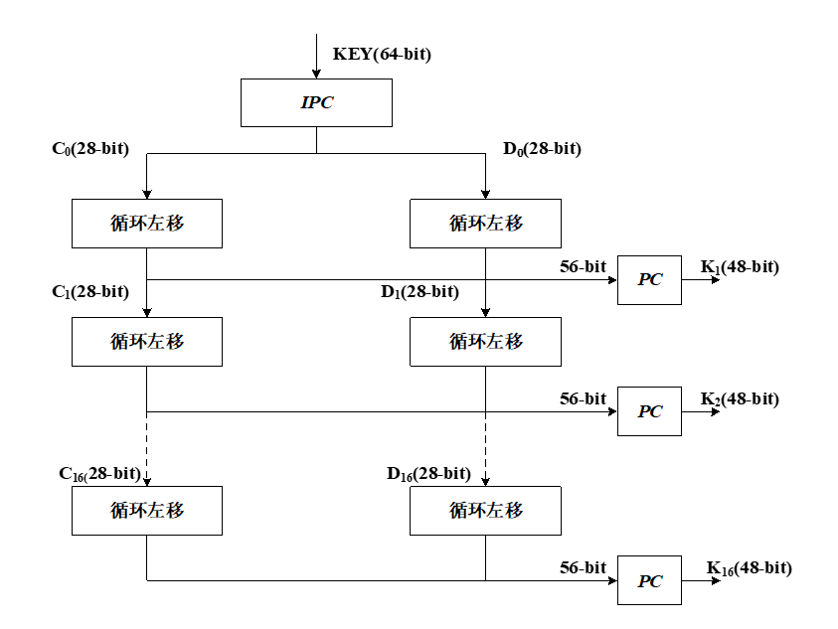
子密钥的生成

Slide 25
DES算法的安全分析
S盒的设计准则
对任意S盒，没有任何线性方程式等价于S盒的输入输出关系
改变S盒的任何一位的输入，至少有两个以上的输出位会产生变化
当固定某一个位的输入时，希望S盒4个输出位之间，0和1个数差越少越好
S盒的设计准则还没有完全公开
56位有效密钥太短，这是最致命的缺陷
弱密钥和半弱密钥
代数结构存在互补对称性

Slide 26


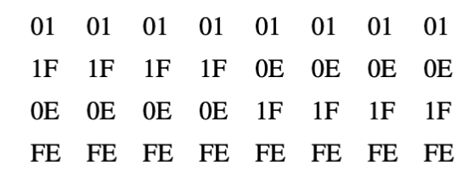
弱密钥
如果由给定的主密钥K所产生的子密钥k₁=k₂=…=k₁₆，则称K为弱密钥
对任意64bits的信息，弱密钥K则有：
弱密钥的构造由子密钥产生器中寄存器C和D中存储数字在循环移位情况下出现重复，包括以下四种：

Slide 27
其他弱密钥
半弱密钥：给定的主密钥K所产生的子密钥只有两种形式，且每种都出现8次
成对出现
若k₁和k₂是一对互逆的半弱密钥，x为明文，则有
四分之一弱密钥
弱密钥对DES的安全威胁不大：
弱密钥数量所占比例极小
弱密钥容易避开

Slide 28
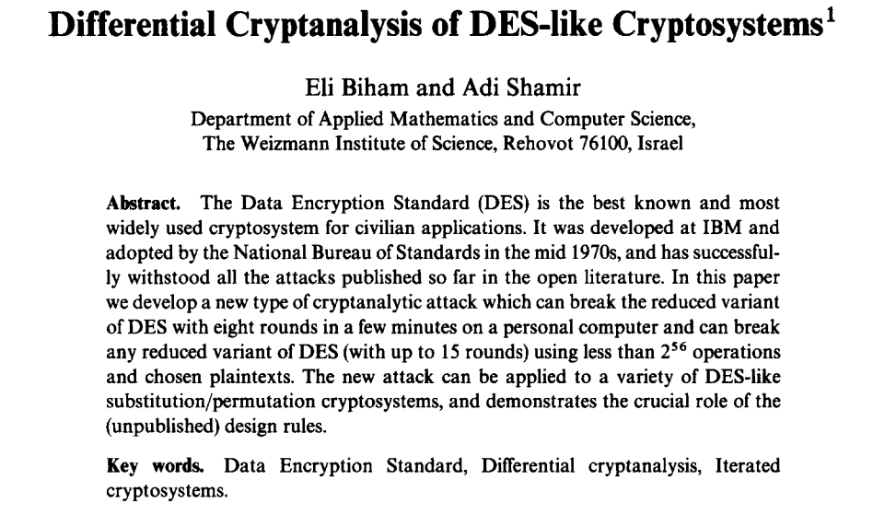
DES算法的安全分析：差分分析法
一种选择明文攻击方法
在要攻击的迭代密码体系中找出某些高概率的明文差分和密文差分对，以此来推算出密钥
通常只具有理论上的意义：该攻击方法需要用2⁴⁷个选择明文和2⁴⁷次加密运算
Notes:
E.Biham, A.Shamir. Differential Cryptanalysis of DES-like Cryptosystems.The Weizmann Institute of Science Department of Aplied Mathematics, June, 1999

Slide 29
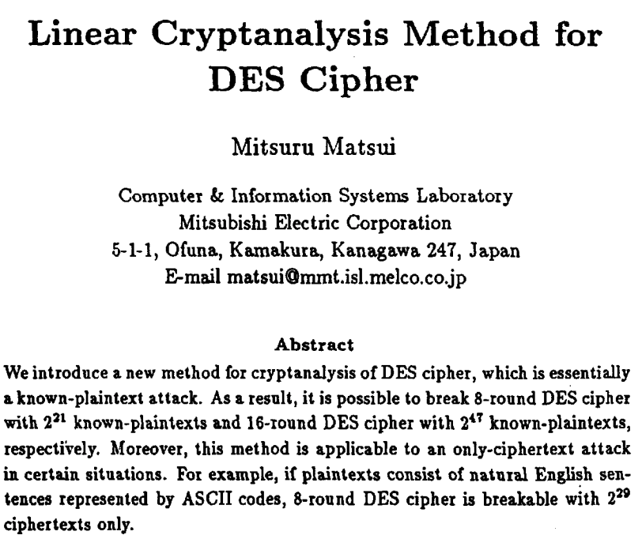
DES算法的安全分析：线性分析
一种已知明文攻击方法
通过大量的“明文-密文”对，找出与密钥有关的线性方程，以确定密钥。对DES算法而言，该方法尝试逼近DES的非线性变换S盒运算的线性函数
通常只具有理论上的意义：该攻击方法需要在2⁴³个已知明文的情况下破译
Notes:
Matsui,M. Linear Cryptanalysis Method for DES Cipher. Proceedings of EuroCrypt’93, 1993.

Slide 30
三重DES算法
为增强DES算法的安全性，人们提出三重DES的多重加密算法作为改进。
加密
DES加密
DES解密
DES加密
K₁
K₂
K₃
密文C
明文M
DES解密
DES加密
DES解密

Slide 31
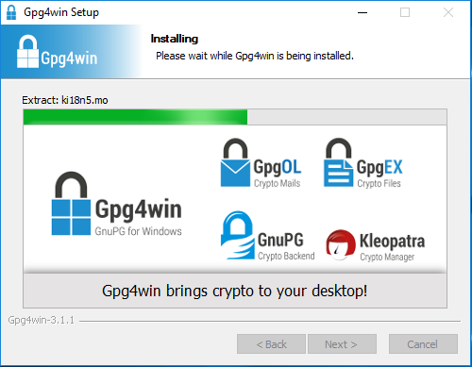
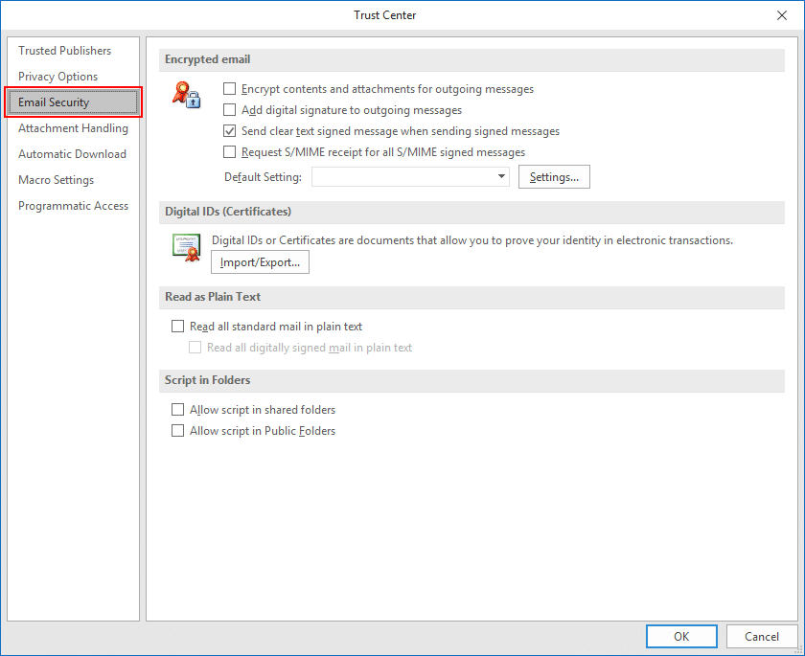
三重DES算法
利用加密－解密－加密来进行数据加密，C为密文，P为明文
C = E_{K3}(D_{K2}(E_{K1}(P)))
有效密码长度增加到56*3＝168
利用K₃＝K₂或K₁＝K₂，可提供对DES算法的向后兼容
在许多基于Internet应用中采用，如PGP和S/MIME
Notes:
右图：安装 S/MIME 在Windows 10上使用Outlook进行证书和发送安全电子邮件
选择电子邮件安全性。选择 电子邮件安全 从左侧菜单中 信任中心 窗口。

Slide 32
感谢聆听

